Slide 1
LE CONSENTEMENT
Quelle voie choisiriez-VOUS?
©2020

Slide 2
Voici Alex et Rina. Ils sont en 9e année et ils sortent ensemble depuis presque 6 semaines.

Slide 3
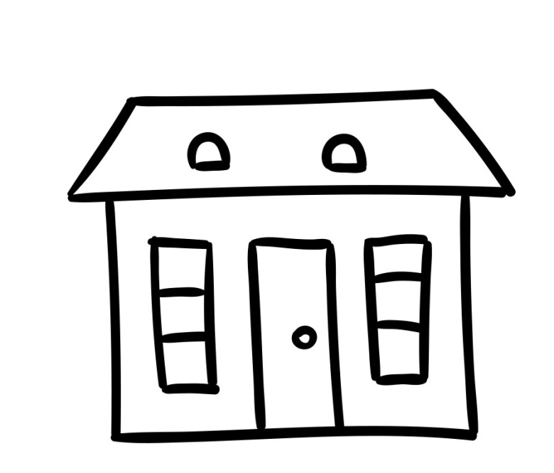
Ils se sont rencontrés _________
chez un ami | b) à un match de soccer | c) à l’école

Slide 4
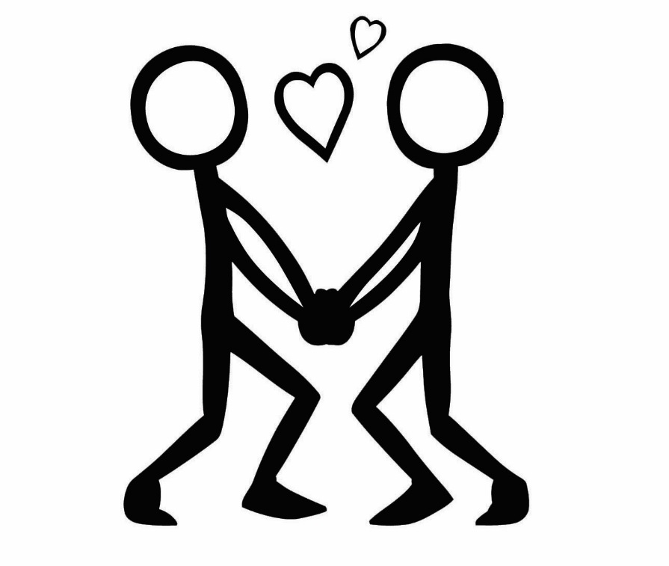
Alex et Rina passent beaucoup de temps ensemble. Ils aiment se tenir la main et se faire des câlins. Mais Alex aimerait vraiment embrasser Rina. Donc Alex…
se lance et embrasse Rina.
demande à Rina: «Est-ce que je peux t’embrasser?»
dit: «J’aimerais vraiment t’embrasser.»

Slide 5
Rina répond:
en embrassant Alex.
«J’aimerais t’embrasser aussi!» Alors ils s’embrassent.
«Non. Je ne suis pas prête à t’embrasser.»

Slide 6
Parce que Rina accepte de l’embrasser, Alex pense qu’il a le feu vert pour caresser les fesses de Rina. Rina répond…
«C’est agréable», puis elle se met à caresser les fesses d’Alex.
en retirant la main d’Alex.
en figeant, ne sachant pas quoi faire ou dire.

Slide 7
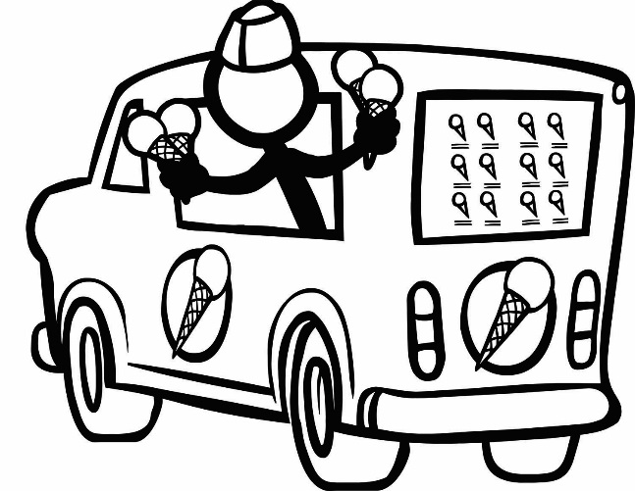
Alex se rend compte qu’il n’a pas reçu le consentement de Rina pour lui caresser les fesses. Il sait qu’il doit arrêter de l’embrasser et de la caresser. Alex demande à Rina: «Qu’est-ce qu’on fait maintenant?»
Aller manger une crème glacée | b) Aller au cinéma | c) Finir ses devoirs

Slide 8
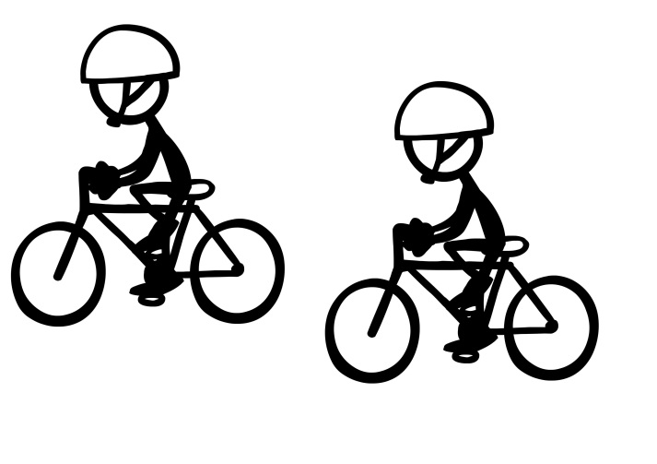
Alex voit que quelque chose ne va pas et dit: «Tu n’as pas l’air d’en avoir envie. Veux-tu qu’on arrête?» Rina dit: «Je ne suis pas prête à aller plus loin.» Alex dit: «D’accord, que veux-tu faire maintenant?»
Aller manger de la pizza? | b) Aller faire du vélo? | c) Aller au cinéma?

Slide 9
Alex et Rina s’embrassent et se caressent pendant un moment, puis décident d’arrêter. Il est temps de faire autre chose, alors ils…
mangent de la pizza | b) vont au cinéma | c) vont faire du vélo

Slide 10
Rina:
est ravie et veut aussi embrasser Alex. Mais d’abord, Rina dit: «Hé! Tu devrais d’abord demander la permission avant d’embrasser quelqu’un. Je veux t’embrasser. D’accord?» Rina acquiesce, puis Alex et Rina s’embrassent.
b) dit: «Arrête s’il te plait! Je ne suis pas prête».
c) fige, ne sachant pas quoi faire ou dire.

Slide 11
Parce que Rina accepte de l’embrasser, Alex pense qu’il a le feu vert pour caresser les fesses de Rina. Rina répond…
«C’est agréable», puis elle se met à caresser les fesses d’Alex.
b) en retirant la main d’Alex.
c) en figeant, ne sachant pas quoi faire ou dire.

Slide 12
Alex se rend compte qu’il n’a pas reçu le consentement de Rina pour lui caresser les fesses. Il sait qu’il doit arrêter de l’embrasser et de la caresser. Alex demande à Rina: «Alors, que veux-tu faire maintenant?»
Manger de la pizza? | b) Aller au cinéma? | c) Aller faire du vélo?

Slide 13
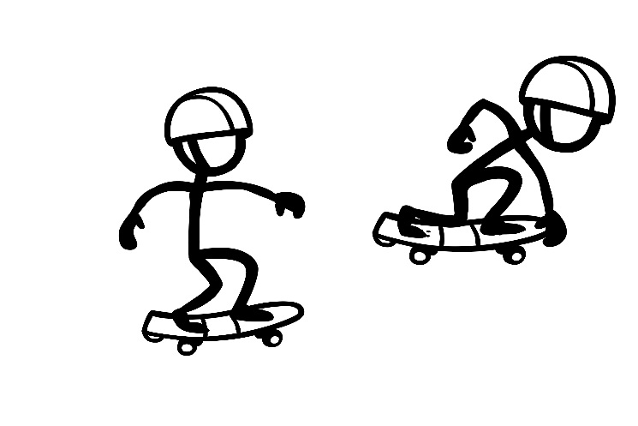
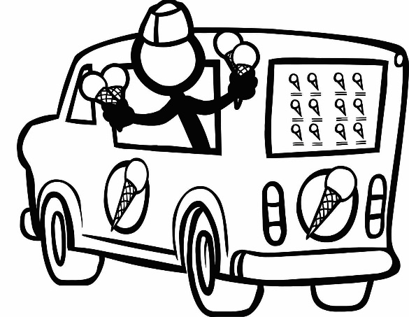
Alex voit que quelque chose ne va pas et dit: «Tu n’as pas l’air d’en avoir envie. Veux-tu qu’on arrête?» Riley dit: «Je ne suis pas prête à aller plus loin». Alex dit: «Que veux-tu faire maintenant?»
Faire de la planche à roulettes? | b) Aller au cinéma? | c) Aller manger une crème glacée?

Slide 14
Alex dit:
«S’il te plait, est-ce qu’on peut s’embrasser? Allez! J’aimerais vraiment avoir une relation plus intime avec toi.»
«Ok, je comprends, mais est-ce qu’on peut en reparler plus tard?»

Slide 15
Encore une fois, Rina dit «Non.» Alex répond:
«Allez! Ça fait longtemps qu’on se fréquente. Et tu flirtes beaucoup. Tu me fais tout le temps des câlins, alors ça veut dire qu’on devrait s’embrasser et se caresser.»
«Ok. Excuse-moi si je mettais de la pression sur toi. C’est juste que je t’aime beaucoup. Peut-on en reparler quand tu seras prête?»

Slide 16
Rina dit: «Non, je ne suis pas prête». Alex répond: «C’est évident que tu ne m’aimes pas autant que je t’aime. On devrait peut-être se séparer». Rina dit: «OK, nous ne sortons plus ensemble. Je m’en vais ________ avec mes amis.»
manger de la pizza | b) au cinéma | c) faire du vélo

Slide 17
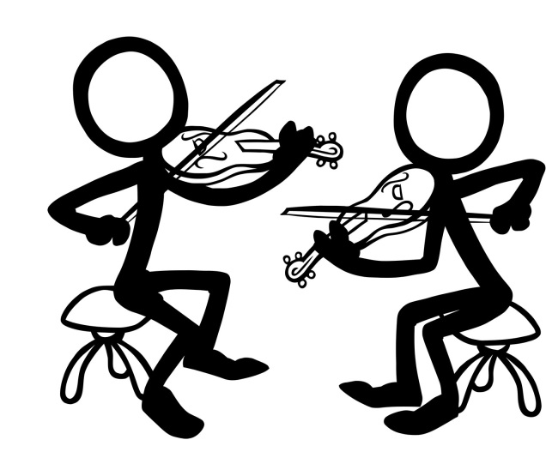
Rina dit: «Merci d’être si compréhensif. On en reparlera plus tard. D’accord? Que veux-tu faire maintenant?»
Aller à la répétition de musique? | b) Jouer au basketball? | c) Écouter de la musique?

Slide 18
Alex:
voit que quelque chose ne va pas et dit: «Tu n’as pas l’air d’en avoir envie.»
continue d’embrasser Rina qui doit être d’accord puisqu’elle n’a pas dit «arrête» ou elle n’a pas repoussé Alex.

Slide 19
Rina dit: «Je ne suis pas prête». Alex répond:
«Allez! Ça fait longtemps qu’on se fréquente. Et tu flirtes beaucoup. Tu me fais tout le temps des câlins, alors ça veut dire que tu devrais m’embrasser. Si tu ne veux pas m’embrasser, alors c’est fini entre nous.»
«Je suis désolé. J’aurais dû te demander la permission avant d’essayer de t’embrasser.»

Slide 20
Rina devient encore plus distante et ne répond pas. Alex dit :
«Pourquoi ne m’embrasses-tu pas? On dirait que tu ne m’aimes pas autant que je t’aime. On devrait peut-être se séparer.»
«Est-ce que tu es d’accord pour qu’on s’embrasse et qu’on se caresse?»

Slide 21
Rina dit: «Je ne suis pas prête. J’espère que tu comprendras». Alex répond: «Bien sûr. Mais peut-on en reparler quand tu seras prête?» Rina dit: «Bien sur. Que veux-tu faire maintenant?»
Manger de la pizza? | b) Aller au cinéma? | c) Aller faire de la planche à roulettes?

Slide 22
Rina dit: «C’est beau. Tout va bien. Oui. On devrait en discuter avant d’aller plus loin. Que veux-tu faire maintenant?»
Manger de la pizza? | b) Aller au cinéna? | c) Aller faire de la planche à roulettes?

Slide 23
Rina dit: «D’accord, c’est fini entre nous. Je m’en vais ________ avec mes amis.»
marcher | b) jouer au basketball | c) écouter de la musique

Slide 24
Fin
Retour au début

